Slide 1
Приливной потенциал однородного тора с эллиптическим сечением рукава Б.П. Кондратьев, Трубицына Н.Г.
Современная звездная астрономия
2016

Slide 2
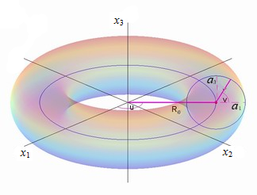

Slide 3
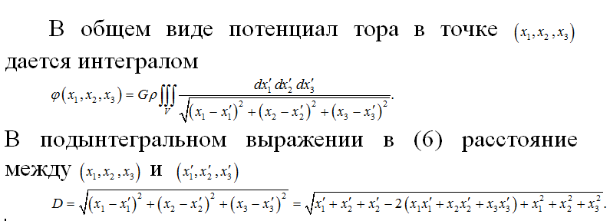
Масса тора плотностью

Slide 4
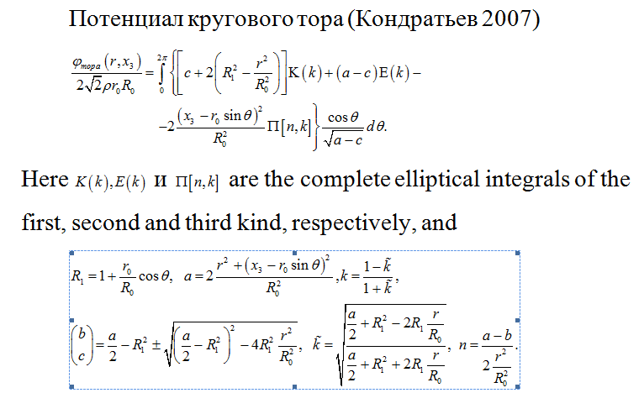

Slide 7
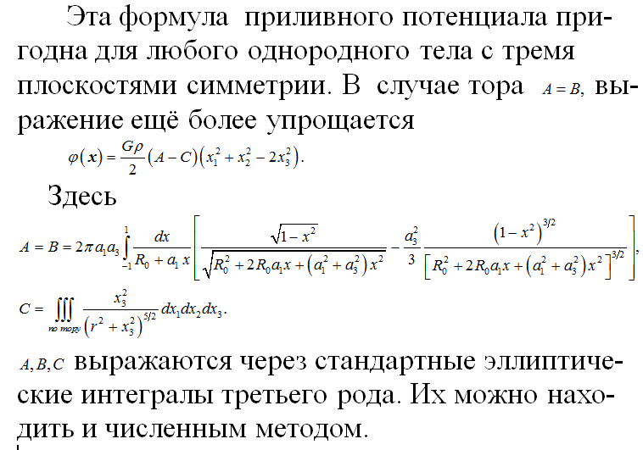

Slide 9
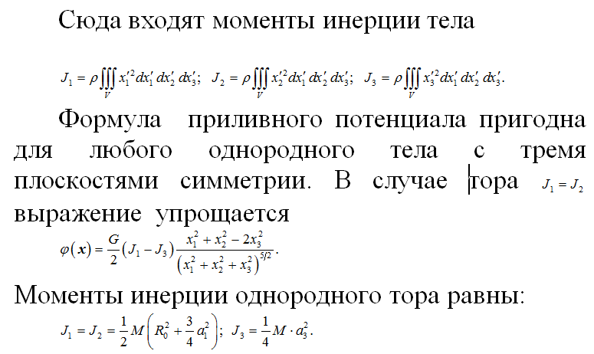

Slide 10
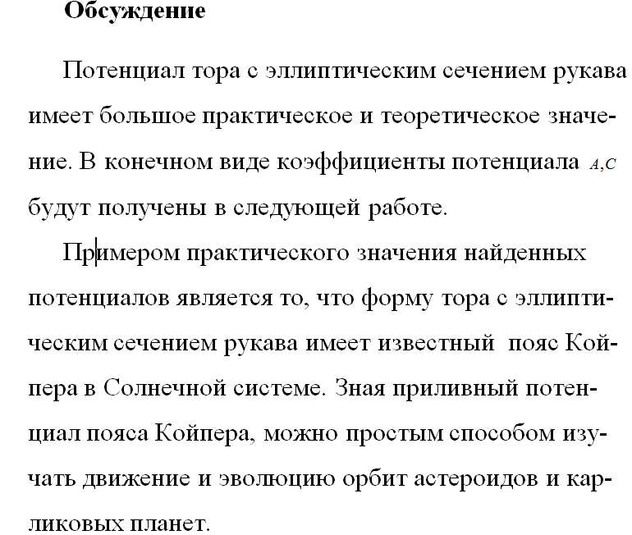

Slide 11
